Slide 1

Róbert Bartuš, s.r.o. - LESNÁ TECHNIKA
Slnečná č. 339/2, 962 37 Kováčová
Tel: +421 45 5445570, 569 MT: +421 905 332 456 e-mail : lesnatechnika@lesnatechnika.sk www.lesnatechnika.sk
Technológia pre prírode blízke obhospodarovanie lesa

Slide 2

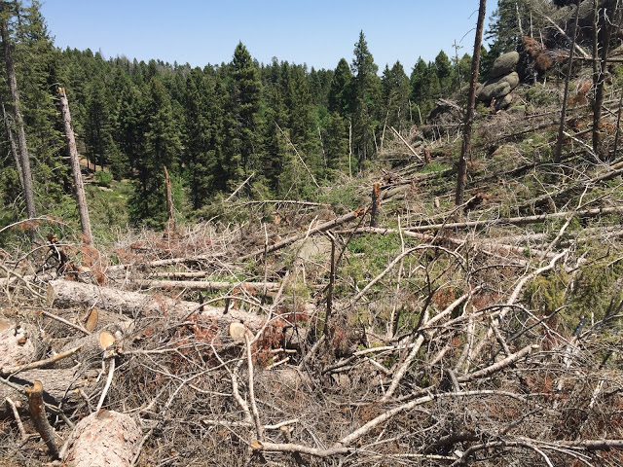
Hygiena lesa

Slide 3
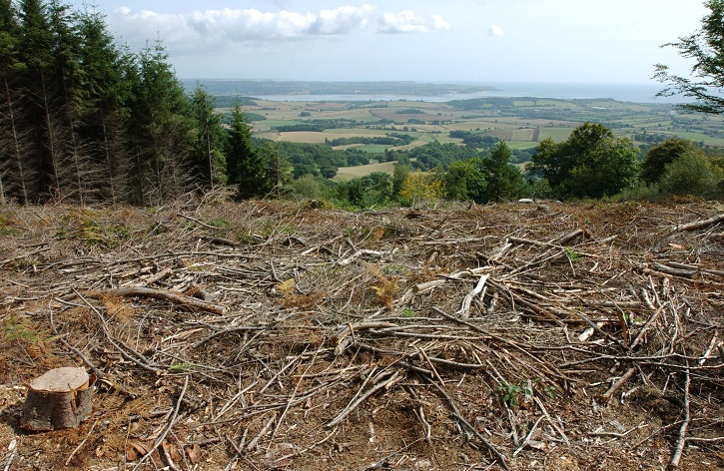
Hygiena lesa
Hygiena lesa je súčasťou ochrany lesa.
Do procesu vykonávania hygieny lesa patria také zásady a metódy prevencie ochrany lesa, ktoré zabránia poškodzovaniu lesných porastov alebo jej vykonávaním dôjde k zmierňovaniu škôd na už poškodených lesných porastoch.
Opatrenia hygieny lesa sa uplatňujú v zdravých lesných porastoch so žiadnym, či nízkym výskytom škodlivých činiteľov.
Ochrana lesa nadväzuje alebo vychádza z hygieny lesa.
Praktické zásady hygieny lesa nemôžu zostať obmedzované iba na ochranu lesa, musia sa stať neoddeliteľnou súčasťou lesného hospodárskeho plánovania, ako prevencia.
Je potrebné začleňovať ciele ochrany lesov do všetkých ostatných odborov lesného hospodárstva.

Slide 4
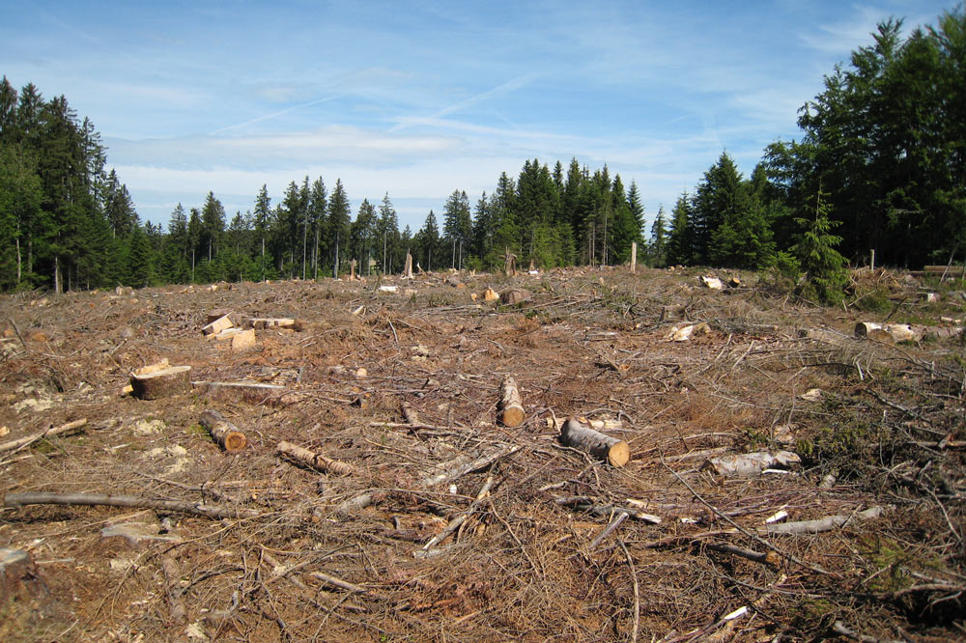
Hygiena lesa
Predpoklady pre napĺňanie hore uvedeného musí zaistiť zákonodarná a normotvorná činnosť.
  Ide o zákony na ochranu životného prostredia.
  Ide o zákony regulujúce emisie, únik škodlivých látok do ovzdušia a vôd.
  Ide o zákony vytvárajúce podmienky pre prevenciu lesných požiarov.
  Ide o zákony znemožňujúce pastvu v lesných porastoch.
  Ide o zákony obmedzujúce poľovné právo.
  Ide o zákony podporujúce zadržiavanie vody na danom území.
Patria sem i karanténne predpisy, zamedzujúce zavlečeniu škodlivých organizmov z iných častí sveta.
Dôležitú úlohu majú i odborové normy určujúce napr. termíny odvozu neodkôrnenej guľatiny z lesa alebo jej odkôrnenie pre odstránenie rizika premnoženia podkôrnych škodcov.

Slide 5
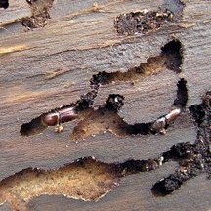
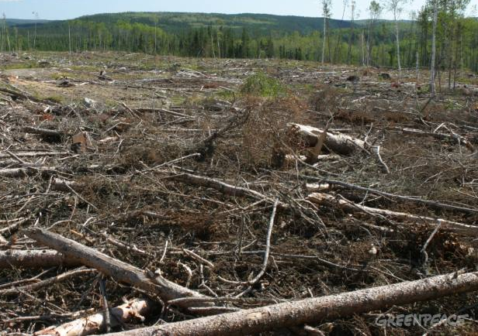
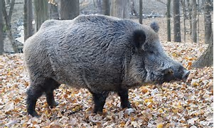
Hygiena lesa
Dôležité je i stanovenie únosnosti stavu poľovnej zveri.
Zásady hygieny lesa je potrebné rešpektovať už pri zakladaní lesných porastov uprednostňovaním prirodzenej obnovy, voľbou vhodných druhov drevín s prihliadnutím na provenienciu drevín.
Zmiešané, nie rovnako staré porasty sú odolnejšie proti škodlivým vplyvom a uchovávajú úrodnosť pôdy.
Veľký význam má ďalej ošetrovanie kultúr a výchova mladých porastov, pri ktorých musí byť dôkladne uplatňovaný včasný zdravotný výber.
Dôležité je zachovanie čistoty v porastoch včasným odvozom či asanáciou ťažobného odpadu, ťažbových zbytkov, aby sa zamedzilo premnoženiu podkôrneho hmyzu.

Slide 6
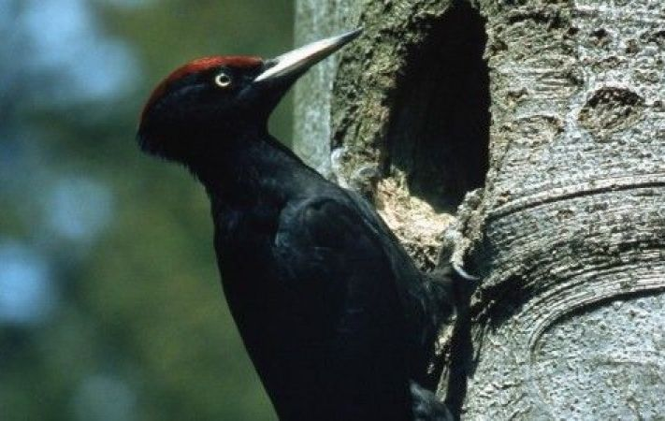
Hygiena lesa
Podpora užitočných živočíchov ( čierna zver, hmyzožravci, netopiere, hmyzožraví vtáci, hmyzí parazitoidi, predátori a i.) patrí k ďalším účinným spôsobom hygienických opatrení zmenšujúcich riziko poškodzovania lesných porastov.
( Toľko odborná literatúra )

Slide 7
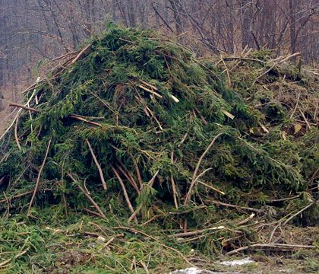
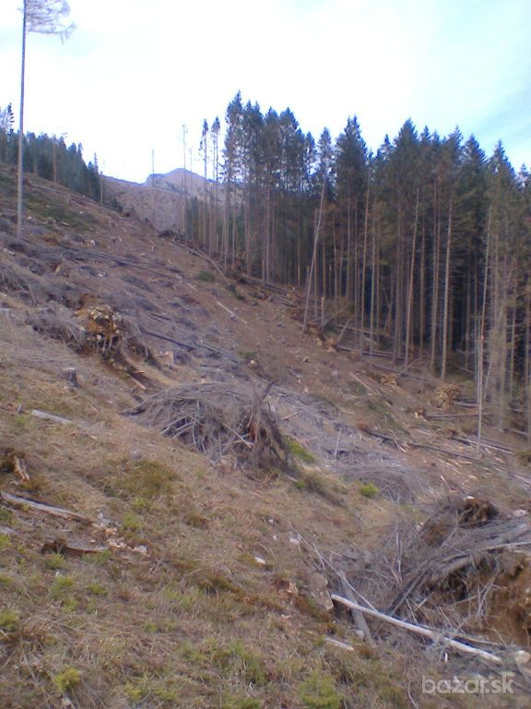
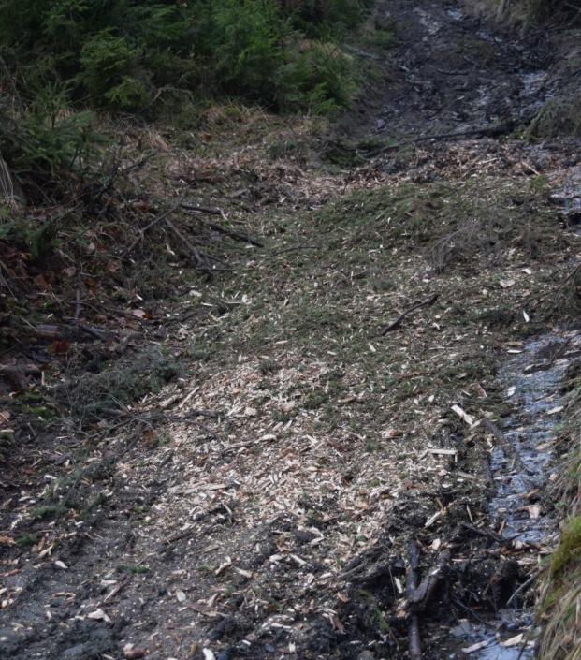
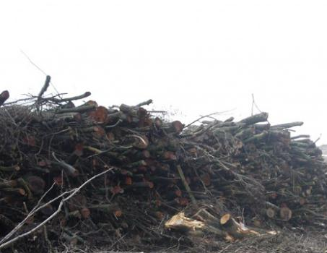
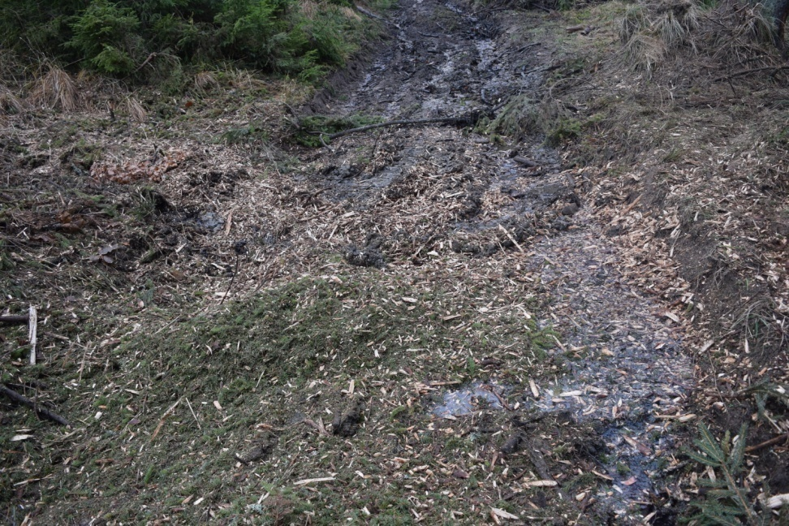

Hygiena lesa

Slide 8
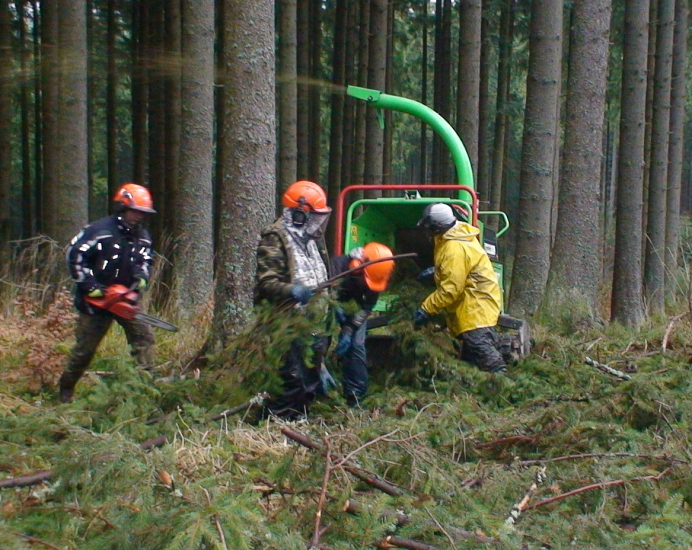
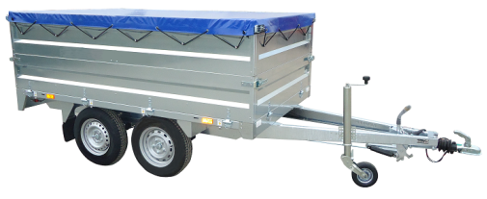
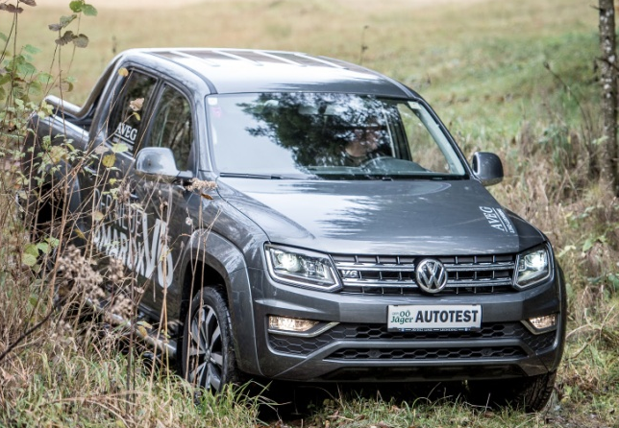
Hygiena lesa
Ponúkam vám technologické riešenie zamerané na:
  - zachovanie čistoty v porastoch asanáciou ťažobného odpadu, ťažbových zbytkov, aby sa zamedzilo premnoženiu podkôrneho hmyzu.
  Je to mechanizovaná sanácia .
( ! Zavrhol som „chemické“ riešenie ! )
Ponúkam vám technologickú zostavu strojov, ktorá:
  zamedzuje premnoženiu podkôrneho hmyzu
  podporuje proces biologického rozkladu častí rastlín
  vylepšuje kvalitu lesnej pôdy
  zabezpečí čistotu porastov
  uľahčí organizovanie práce ( nezaťažujú vás administratívne úkony )
  vykoná odvoz a dovoz pracovníkov na pracovisko

Slide 9
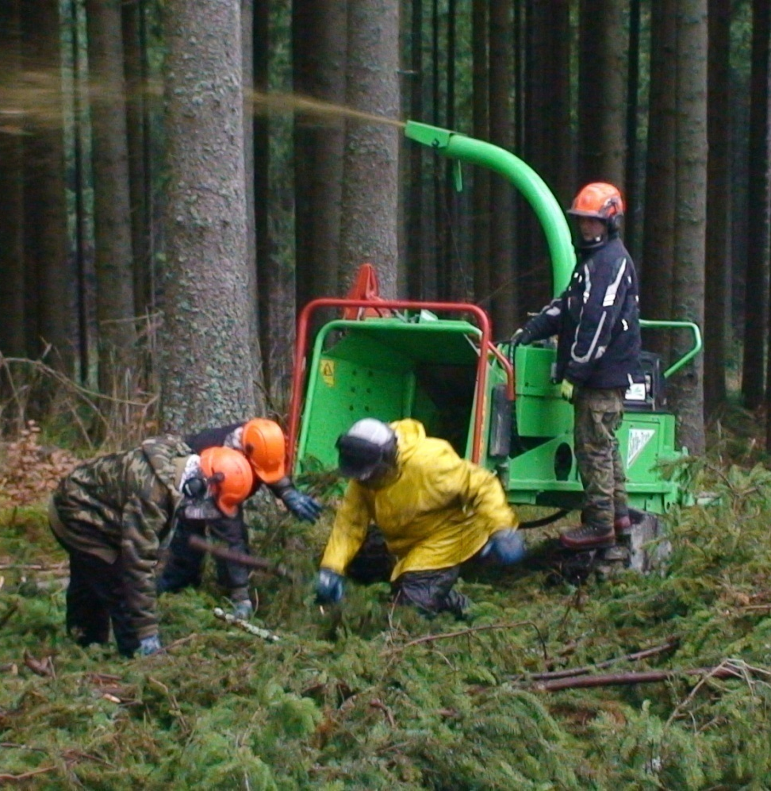
Hygiena lesa
Samohybný PROFI štiepkovač na pásovom podvozku
  Kapacita vstupného otvoru 190mm x 280mm
  Štiepkuje drevnú hmotu do priemeru 19cm
  Nože rotora sú kruhové
  Má protizáťažový systém No Stress
  Naklápanie podvozku umožňuje pracovať vo svahovitosti 35°
  Výkon motora 50 hP
  Pojazdová rýchlosť je až 6km/hod
  Svetlá výška je až 550 mm
  Naviják
  Diaľkové ovládanie
  Technické parametre:
  Maximálny priemer dreva - 190mm
  Rozmer vstupného otvoru - 190mm x 280mm
  Rozmer vstupnej násypky - 1 200mm x 840mm
  Prepravná dĺžka - 3 500mm (max. 4 100)
  Šírka štandard - 1 320mm
  Šírka nastaviteľná - 1 200mm min. / 2 012mm max.
  Výška minimálna - 2 390mm
  Výška maximálna - 2 720mm
  Hmotnosť - 1 800kg
  Rýchlosť otáčok rotora s nožmi - 1 500 / min.
  Počet nožov - 4 x
  Podávacie valce hydraulické - 2x, s možnosťou regulácie

Slide 10
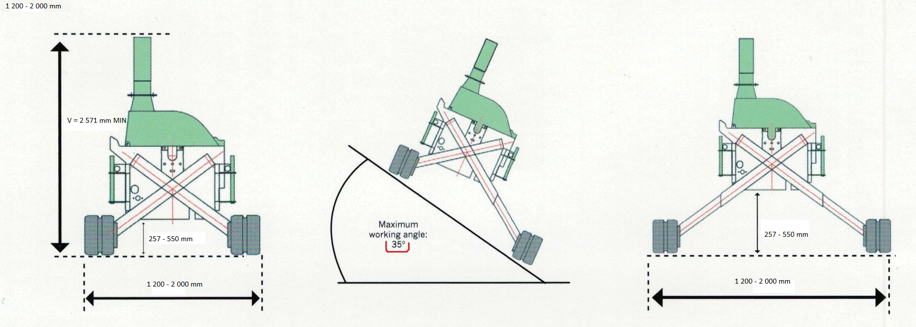
Hygiena lesa

Slide 11

Hygiena lesa
Pick-up /ťahač
  Pohon 4x4, úžitkové vozidlo
  Motor je naftový šesťvalec s 24 ventilmi, rozvod typu DOHC
  obsah / objem 2 967 cm3 (3.0 litre)
  výkon 165 kW/224 koní (**menej výkonná verzia má 150kW/204 koní)
  maximálny krútiaci moment 550 N.m../1 250 až 3 000 ot/min.
  Prevodovka je automatická (**menej výkonná verzia má prevodovku mechanickú)
  Pohon 4x4 je pripojiteľný
  Uzávierka zadného diferenciálu 100%
  Užitočná záťaž na korbe je 800 kg (Heavy Duty pruženie)
  Najvyššia motorizácia „utiahne“ až 2 500 kg nákladu
  (tzn. náklad na korbe + náklad na prívese).
  Brzdy na zadnej náprave sú hydraulické
  Pneumatiky sú montované na 20 palcových diskoch.
  Asistent Offroad ABS
  Riadenie servotronic
  Podvozok je opancierovaný (motor, převodovka, nádrž, diferenciál)
  Počet miest na sedenie: 5
  Interiér je priestranný (chlap s výškou okolo 188 cm si nájde ešte 15 centimetrovú
  rezervu nad hlavou).
  Navijak s ťažnou silou 3,5T v prednom nárazníku

Slide 12

Hygiena lesa
Príves nákladný dvojnápravový brzdený:
  *Šírka ložnej plochy: 2 100 mm
  *Dĺžka ložnej plochy:: 4 500 mm
  *Výška bočníc: 400 mm, bočnice sú odnímateľné (demontážou získate plato)
  *Rohové stĺpiky sú odnímateľné (demontážou získate plato)
  *Kolesá sú pod ložnou plochou
  *Celková hmotnosť prívesu: 3 500 kg
  *Užitočná nosnosť: 2700 kg
  *Podvozok je celopozinkovaný
  *Podlaha je protismyková vodeodolná
  *Brzda je nájazdová s cúvacou automatikou
  *Oporné koliesko s držiakom 1 ks
  *Zakladacie kliny 2 ks
  *Podlahové kotevné oká 8ks
  *Rezervné koleso s držiakom 1 ks
  *Oporné nohy 2ks
  *Nájazdová rampa uložená pod ložnou plochou
  *Elektroinštalácia 13 – pol / 7 – pol (voliteľné)
  *Parkovacia brzda ručná

Slide 13
Hygiena lesa
Obsluha: 3-4 pracovníci
( 1 strojník, 2-3 sanačný pracovníci )
Spotreba: cca 20-25 LT nafty / smena
MTH / smena: 5 – 6
Výkon / smena: cca *60 m3 (150 prm) (*16-23)
Hodnota smeny: *660,- EUR s DPH (*službová firma platca DPH)

Slide 14
Hygiena lesa
Výška investície do kompletnej technológie:
  štiepkovač GM : 59 500,- EUR + DPH
  pick-up VW Amarok : 42 000,- EUR + DPH
  príves dvojosí: 5 700,- EUR + DPH
  -----------------------------------------------------------------
  SPOLU: 107 200,- EUR + DPH

Slide 15
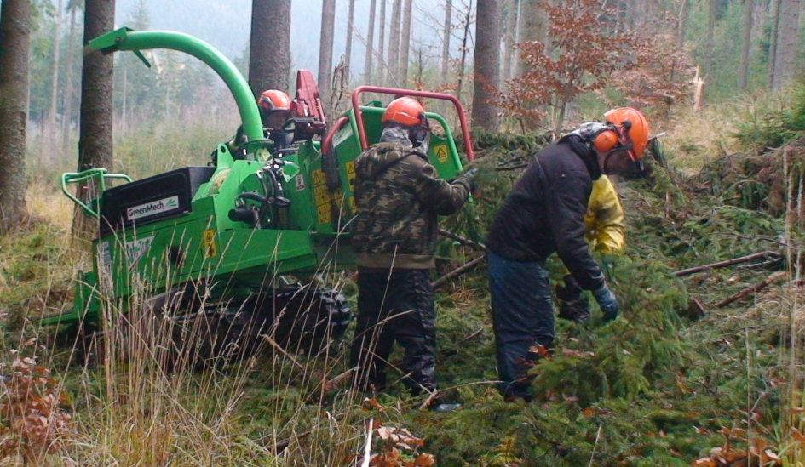
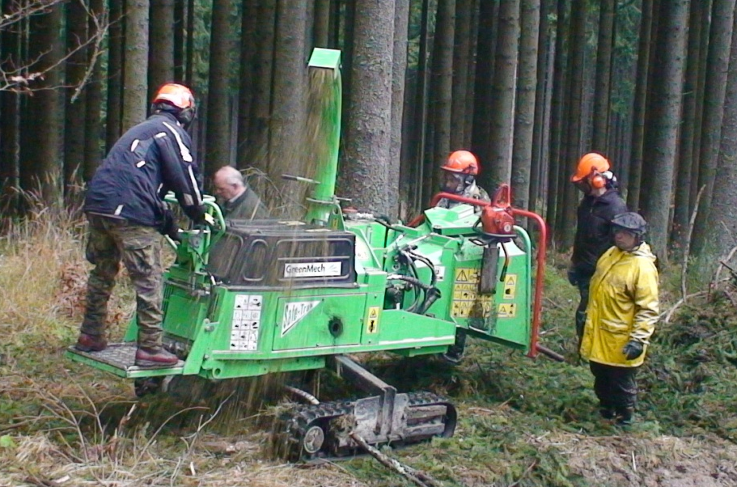
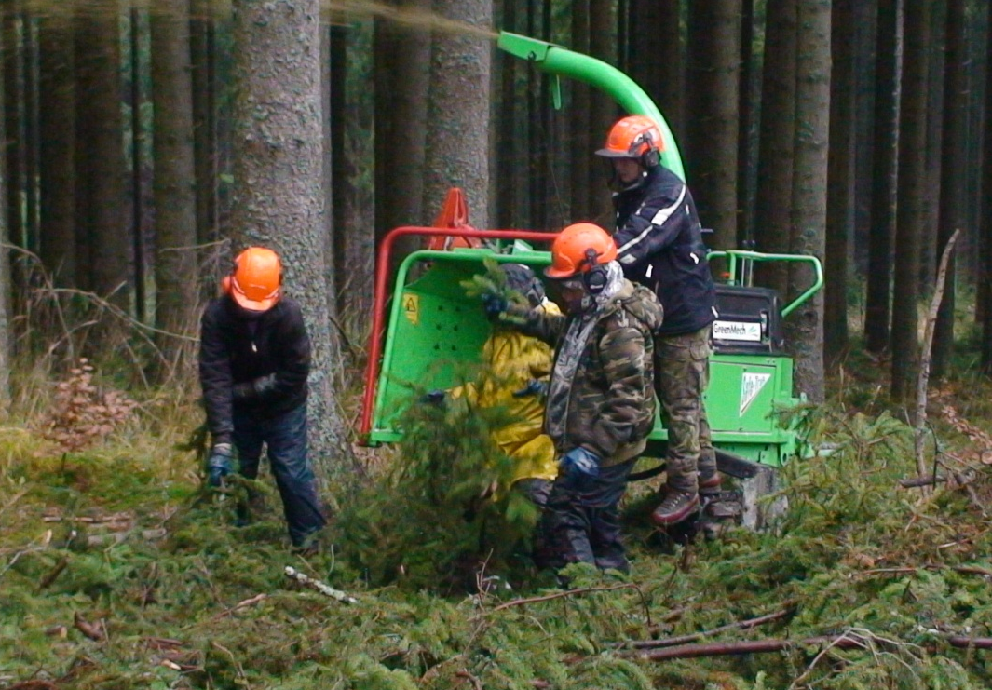
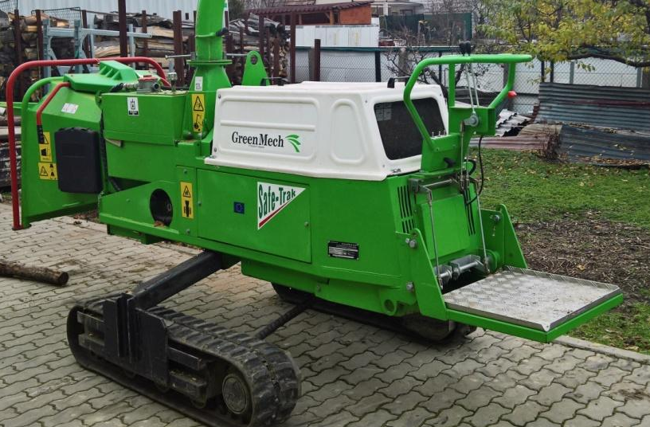
Hygiena lesa

Slide 16
ĎAKUJEM VÁM ZA POZORNOSŤ !
Ing. Róbert Bartuš
+421 905 332 456

